Slide 1
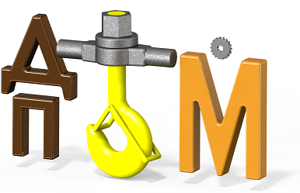
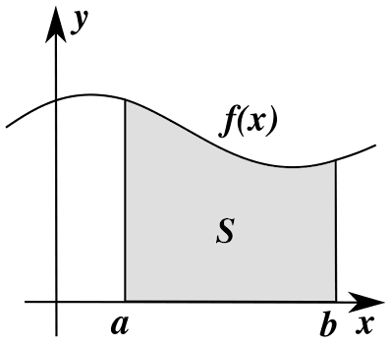
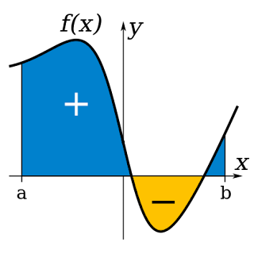
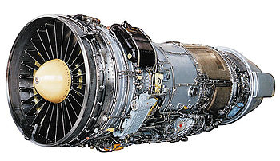
Машинобудівний факультет
Кафедра деталей машин і підйомно-транспортних механізмів
Кафедра металорізальних верстатів та інструментів
Кафедра технології машинобудування
Кафедра обробки металів тиском
спеціальність 133 «Галузеве машинобудування»
освітня програма: «Підйомно-транспортні, дорожні, будівельні, меліоративні машини і обладнання»
Кафедра технології авіаційних двигунів
спеціальність 133 «Галузеве машинобудування»
освітня програма: «Металорізальні верстати та системи»
Кафедра
вищої математики
спеціальність 131 «Прикладна механіка»
освітня програма: «Технології машинобудування»
спеціальність 131 «Прикладна механіка»
освітня програма: «Обладнання та технології пластичного формування конструкцій машинобудування»
спеціальність 134 «Авіаційна та ракетно-космічна техніка»
освітні програми: «Авіаційні двигуни та енергетичні установки»
«Технології виробництва авіаційних двигунів та енергетичні установки»
Кафедра вищої математики - одна з базових загальноосвітніх кафедр в технічному вузі
переглянути
переглянути
переглянути
переглянути
переглянути
переглянути

Slide 2
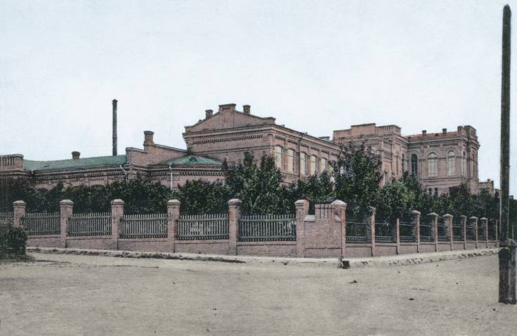
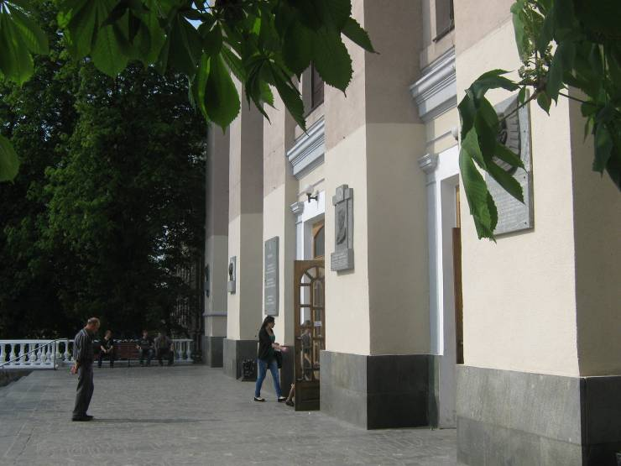
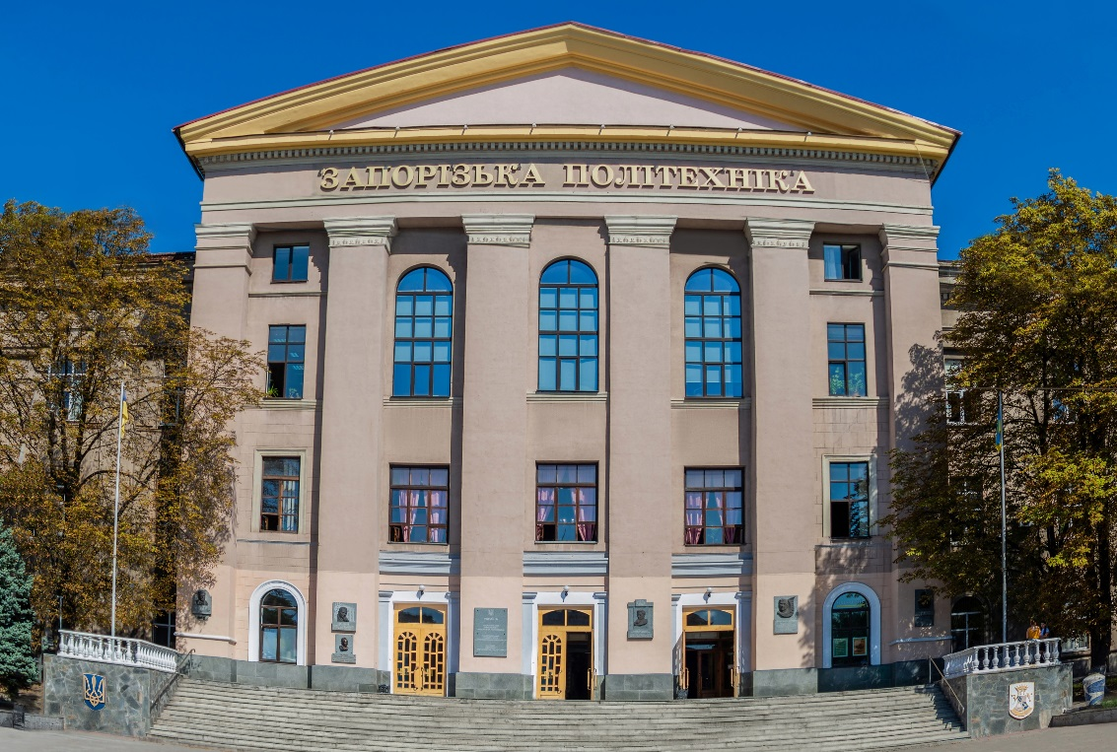
Машинобудівний факультет
Факультет належить до числа найстаріших в університеті. Невдовзі після реорганізації в 1930 р. Запорізького індустріального технікуму в інститут в ньому відкривається факультет сільськогосподарського машинобудування.
В перші десятиліття своєї історії факультет цілком був спрямований на задоволення потреб вітчизняного виробництва сільськогосподарських машин.
За час існування факультету помітно змінилася його спеціалізація. Поступово варіювалися назви спеціальностей факультету, збільшувалася їхня кількість від однієї (1946 р.) до шести на сьогодняшний день. Свою сучасну структуру і назву факультет отримав на початку 50-х років, після проведеної в цей час реорганізації інституту.
Сьогодні факультет складається з 5 профілюючих кафедр («Технології машинобудування», «Технології авіаційних двигунів», «Металорізальні верстати та інструмент», «Деталі машин і підйомно-транспортні механізми», «Обробка металів тиском») і загальноосвітня кафедра («Вища математика»).
Професорсько - викладацький склад факультету 54 особи з яких зі ступенями та званнями 35. На факультеті працюють 8 академіків та член – кореспондентів галузевих Академій наук , 2 лауреата державної премії в галузі науки та техніки

Slide 3
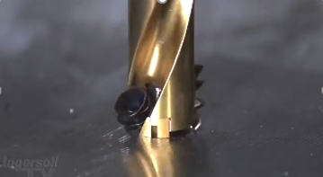
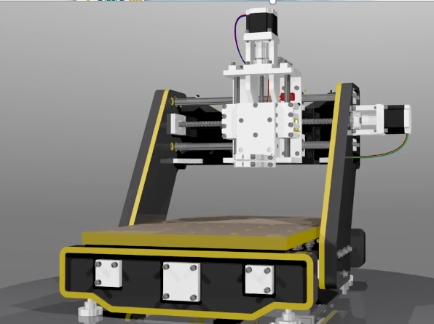
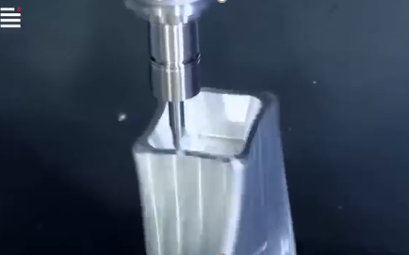
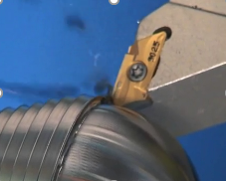
Кафедра «Металорізальних верстатів та інструментів»
133 Галузеве машинобудування
освітня програма: «Металорізальні верстати та системи»
ОСОБЛИВОСТІ ПРОФЕСІЇ
розробки керуючих програм для новітніх верстатів з ЧПК в тому числі на основі 3D моделювання об'єктів;
проектування та обслуговування сучасних багатоцільових та багатофункціональних верстатів, технологічного обладнання та інструментів;
розробки технологічних процесів та управління виробничими процесами.
Випускники магістратури можуть займатися дослідницькою та викладацькою діяльністю.
Деталі: https://zp.edu.ua/kafedra-metalorizalnih-verstativ-ta-instrumentiv

Slide 4
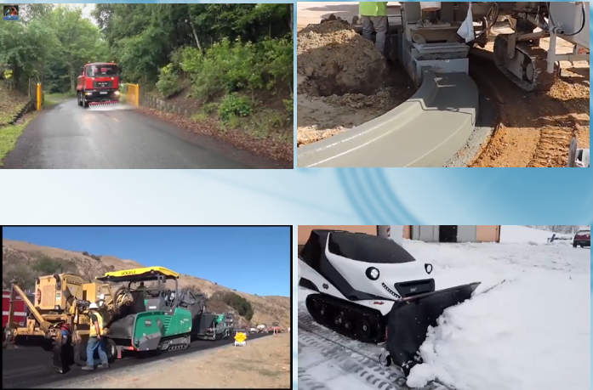
133 Галузеве машинобудування
освітня програма: «Підйомно-транспортні, дорожні, будівельні, меліоративні машини і обладнання»
ОСОБЛИВОСТІ ПРОФЕСІЇ
Проектувальників металевих конструкцій різного призначення;
Підготовка менеджерів із виробництва, поставки та обслуговування спеціальної техніки для виробничих та будівельних підприємств;
Підготовка проект-менеджерів різноманітних напрямів.
Проектування технічних систем, машин, устаткування і технологій машинобудівних виробництв.
Найсучасніша комп'ютеризована конструкторська підготовка.
Деталі: zp.edu.ua/kafedra-detaley-mashin-i-pidyomno-transportnih-mehanizmiv

Slide 5
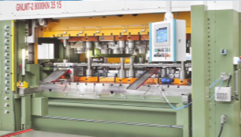
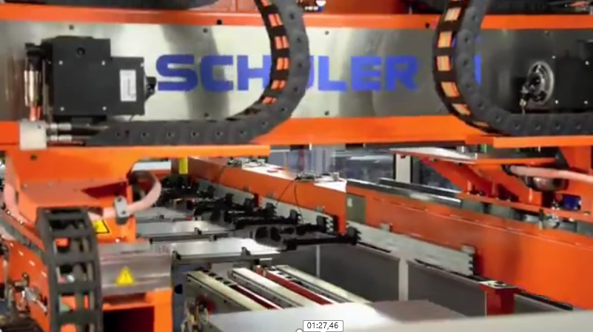
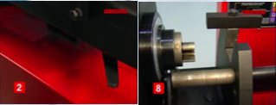
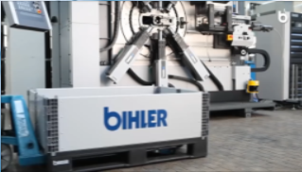
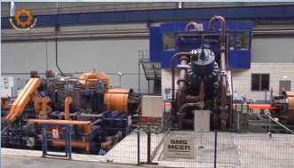
Кафедра «Обробка металів тиском»
131 «Прикладна механіка»
освітня програма: «Обладнання та технології пластичного формування конструкцій машинобудування»
ОСОБЛИВОСТІ ПРОФЕСІЇ
Проектування технічних систем, машин, устаткування і технологій машинобудівних виробництв.
Прогнозування експлуатаційних властивостей технічних систем.
Проектування, дослідження та розробка технологій виготовлення і складання елементів машин та конструкцій.
Використання комп’ютеризованих систем проектування (CAD), підготовки виробництва (САМ) та інженерних досліджень (CAE).
Деталі: https://zp.edu.ua/kafedra-obrobki-metaliv-tiskom

Slide 6
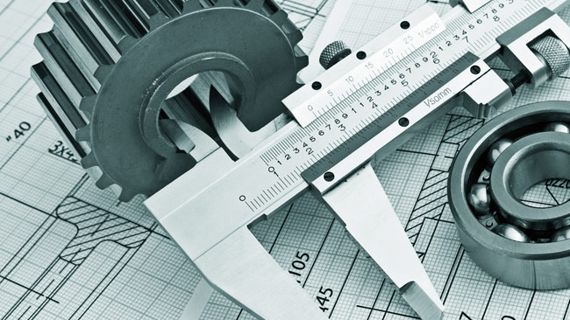
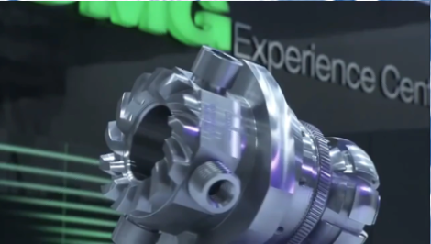
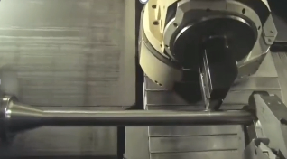
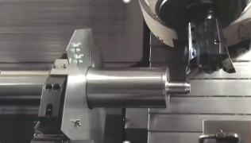
Кафедра «Технологія машинобудування»
131 «Прикладна механіка»
освітня програма: «Технології машинобудування»
ОСОБЛИВОСТІ ПРОФЕСІЇ
Управління виробничими процесами.
Проектування технологічних процесів, пристосувань, технологічної оснастки, засобів механізації та автоматизації виробництва.
Проектування, дослідження та розробка технологій виготовлення і складання елементів машин та конструкцій.
Використання комп’ютерних технологій.
Деталі: https://zp.edu.ua/kafedra-tehnologiyi-mashinobuduvannya

Slide 7
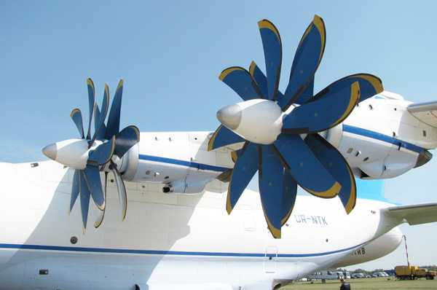
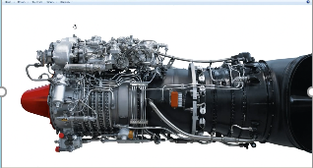
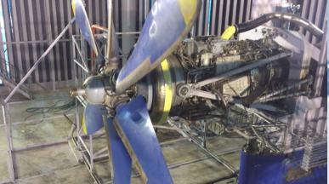
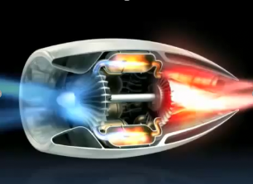
Кафедра «Технології авіаційних двигунів»
134 «Авіаційна та ракетно-космічна техніка»
освітні програми: «Авіаційні двигуни та енергетичні установки»
та
«Технології виробництва авіаційних двигунів та енергетичних установок»
ОСОБЛИВОСТІ ПРОФЕСІЇ
Проектування, дослідження та розробка технологій виготовлення та складання авіаційних двигунів та енергетичних установок;
Проектування технологій експлуатації та ремонту авіаційних двигунів та енергетичних установок;
Розрахунок та проектування авіаційних двигунів та
енергетичних установок;
Використання систем автоматизованого проектування, підготовки виробництва та інженерних досліджень.
Деталі: https://zp.edu.ua/kafedra-tehnologiyi-aviaciynih-dviguniv

Slide 8
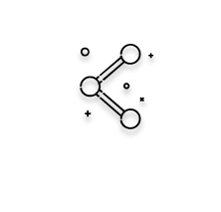
Машинобудівний факультет це:
Збереження та розвиток академічних традицій освітньої діяльності
Наукова та інноваційна діяльність
Співробітництво з державними підприємствами та міжнародними партнерами
Соціальна сфера та студентство
Кафедра «Деталі машин і підйомно-транспортні механізми» (ДМПТМ)
Кафедра «Технологія авіаційних двигунів» (ТАД)
аудиторія (кабінет): 543 тел.: +380(61)643182, 769-82-02 e-mail: kafedra_dm_ptm@zntu.edu.ua
аудиторія (кабінет): 16 тел.: +380(61)7698269 e-mail: kafedra_tad@zntu.edu.ua
Деканат
аудиторія (кабінет): 380 тел.: +380(61)7698350, +380(61)7644423 e-mail: dekanat_mbf@zntu.edu.ua
Кафедра «Металорізальні верстати та інструменти» (МВІ)
Кафедра «Обробка металів тиском» (ОМТ)
Кафедра «Технологія машинобудування» (ТМ)
аудиторія (кабінет): 29 тел.: +380(61)7698318 e-mail: kafedra_omt@zntu.edu.ua
аудиторія (кабінет): 151 тел.: +380(61)7698237 e-mail: kafedra_mvi@zntu.edu.ua
аудиторія (кабінет): 349 тел.: +380(61)7698316 e-mail: kafedra_tmb@zntu.edu.ua

Slide 9
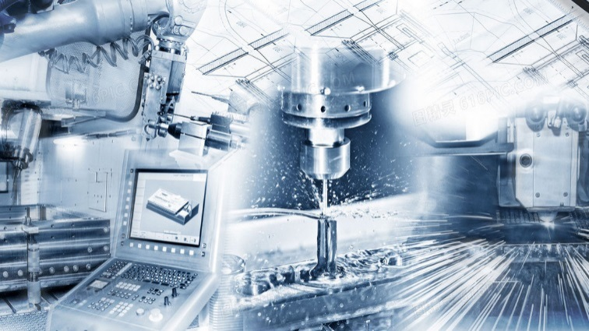
2022
Дякуємо за увагу !

